Slide 1

Linux图形编程—QT

Slide 2
QT 编程—第3章 窗口部件
目标:
本章旨在向学员介绍各种窗口部件：
掌握常用Qt窗口部件使用方法
掌握常用对话框使用方法
学时：3 学时
教学方法：讲授ppt＋上机操作+实例演示

Slide 3

窗口部件—QWidget
QWidget类是所有用户界面对象的基类。
QWidget
QButton
QDialog
QFrame
QToolBar
QStatusBar
QLabel
QScrollView
QTextEdit
Notes:
3-1
QWidget 类代表一般的窗口，其他窗口类都是从 QWidget 类继承出来的。而 QWidget 类则同时继承了 QObject 类 和 QPaintDevice 类，也就是说，窗口类都是 Qt 对象类。这里的 QPaintDevice 类则是所有可绘制的对象的基类。
QWidget 类的构造函数如下：
QWidget(QWidget *parent = 0, Qt::WindowFlags f = 0);
其中参数 parent 指向父窗口，如果这个参数为 0，则窗口就成为一个顶级窗口
参数 f 是构造窗口的标志，主要用于控制窗口的类型和外观等，有以下常用值。
1）Qt::FramelessWindowHint：没有边框的窗口。
2）Qt::WindowStaysOnTopHint：总是最上面的窗口。
3）Qt::CustomizeWindowHint：自定义窗口标题栏，以下标志必须与这个标志一起使用才有效，否则窗口将有默认的标题栏。
4）Qt::WindowTitleHint：显示窗口标题栏。
5）Qt::WindowSystemMenuHint：显示系统菜单。
6）Qt::WindowMinimizeButtonHint：显示最小化按钮。
7）Qt::WindowMaximizeButtonHint：显示最大化按钮。
8）Qt::WindowMinMaxbuttonHint：显示最小化按钮和最大化按钮。
9）Qt::WindowCloseButtonHint：显示关闭按钮。

Slide 4
窗口部件—顶级窗口
顶级窗口：一个没有父窗口的窗口部件被叫做顶级窗口部件。
子部件：指定了父窗口的部件为子部件
// 新建QWidget类对象
//默认parent参数是0
//所以它是个窗口
QWidget *widget = new QWidget(0, Qt::Dialog);
// label2指定了父窗口为widget
//所以不是窗口
QLabel *label2 = new QLabel(widget);
Notes:
3-1
1 子对象的管理交给父对象
包括 对象的delete, 所以站对象
独立窗口
窗口构造的时候如果有 Qt::Window 标志，那么它就是一个独立窗口，否则就是一个依附于其他独立窗口的窗口部件。顶级窗口一定是独立窗口，但独立窗口不一定是顶级的，它可以有父窗口，当父窗口被析构时它也会随之被析构。独立窗口一般有自己的外边框和标题栏，可以有移动、改变大小等操作。
一个窗口是否为独立窗口可用下面的成员函数来判断：
bool isWindow() ；

Slide 5
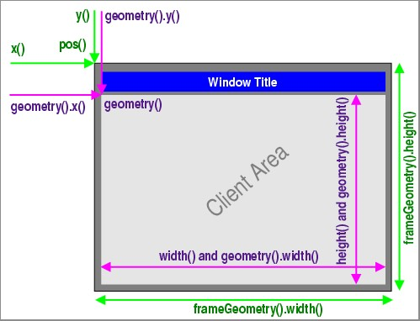
窗口部件—几何布局
Notes:
3-2
????Linux
3.1.2 窗口几何布局—1,2
展示 3-2程序
qDebug 3.1.2 窗口几何布局—3，4

Slide 6
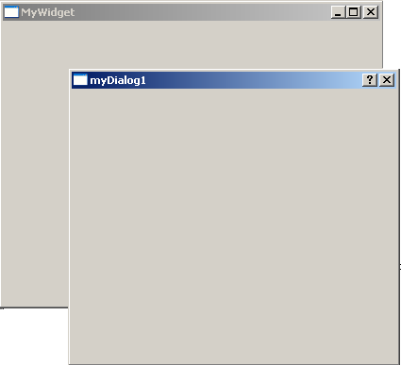
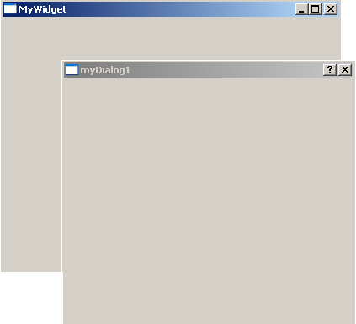
窗口部件—非模态对话框
方法：
QDialog *dialog = new QDialog(this);
dialog->setModal(false);
dialog->show();
Notes:
3-3

Slide 7
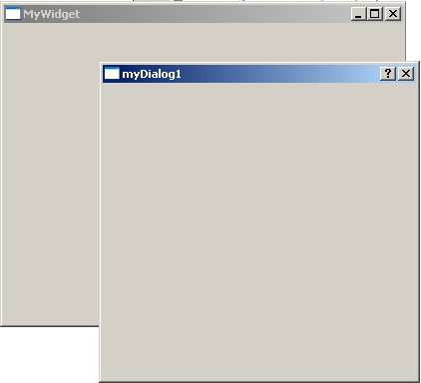
窗口部件—模态对话框
方法一：
QDialog *dialog = new QDialog(this);
dialog->setModal(true);
dialog->show();
方法二：
QDialog dialog(this);
dialog.setModal(true);
dialog.exec();
区别 | 模态 | 非模态
modal | TRUE | FALSE
创建位置 | 栈 | 堆
生命周期 | 函数内 | 应用程序周期
交互 | 不能与其他窗口交互 | 可以与其他窗口交互
阻塞 | 线程阻塞 | 非线程阻塞

Slide 8
对话框常用函数
exec函数
  调用exec()来显示模式对话框。当用户关闭这个对话框，exec()将提供一个可用的返回值并且这时流程控制继续从调用exec()的地方进行
accept()槽
  在使用模式对话框,隐藏模式对话框并且设置结果代码为Accepted。
reject ()槽
  隐藏模式对话框并且设置结果代码为Rejected。
show()
  调用show()来显示非模式对话框，show()立即返回

Slide 9
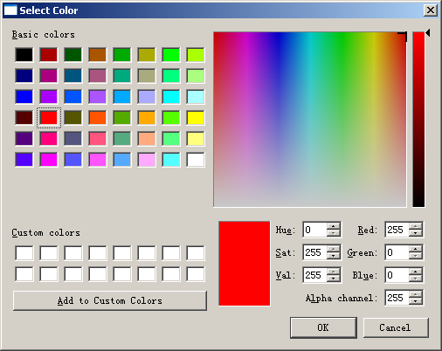
标准对话框—颜色对话框
// 创建对象
QColorDialog dialog(Qt::red,this);
// 显示alpha选项
dialog.setOption(QColorDialog::ShowAlphaChannel);
// 以模态方式运行对话框
dialog.exec();
// 获取当前颜色
QColor color = dialog.currentColor();
Notes:
简介 信号槽机制 多窗口切换---1

Slide 10
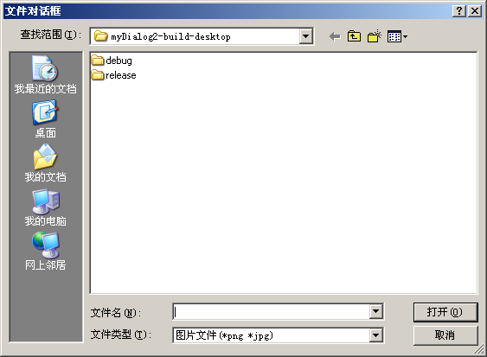
标准对话框—文件对话框
// 文件对话框
QStringList fileNames = QFileDialog::getOpenFileNames(
this,tr(“文件对话框”), //标题
“F:”, //初始路径
tr(“图片文件(*png *jpg)”)); //文件类型

Slide 11
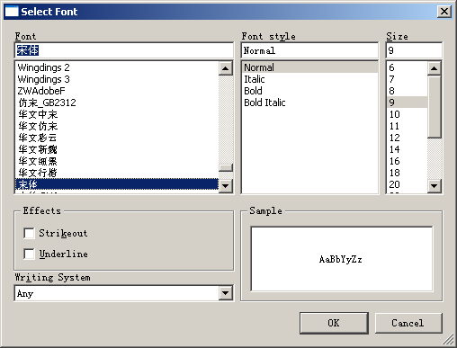
标准对话框—字体对话框
// 标记是否按下了“OK”按钮 bool ok;
// 获得选择的字体
QFont font = QFontDialog::getFont(&ok,this);
// 如果按下“OK”按钮
//那么让“字体对话框”按钮使用新字体
// 如果按下“Cancel”按钮
//那么输出信息
if(ok)
ui->pushButton_3->setFont(font);
else
qDebug() <<tr("没有选择字体！");

Slide 12
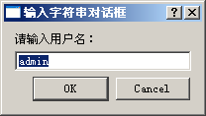
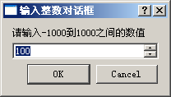
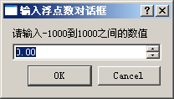
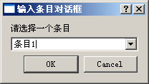
标准对话框—输入对话框
// 获取字符串
QString string = QInputDialog::getText(this,tr("输入字符串对话框"), tr("请输入用户名："),QLineEdit::Normal,tr("admin"),&ok);
// 获取整数
int value1 = QInputDialog::getInt(this,tr("输入整数对话框"), tr("请输入-1000到1000之间的数值"),100,-1000,1000,10,&ok);
// 获取浮点数
double value2 = QInputDialog::getDouble(this,tr("输入浮点数对话框"), tr("请输入-1000到1000之间的数值"),0.00,-1000,1000,2,&ok);
// 获取条目
QStringList items; items << tr("条目1") << tr("条目2"); QString item = QInputDialog::getItem(this,tr("输入条目对话框"), tr("请选择一个条目"),items,0,true,&ok);

Slide 13
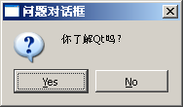
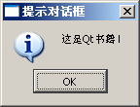
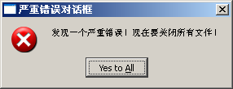

标准对话框—消息对话框
// 问题对话框
int ret1 = QMessageBox::question(this,tr("问题对话框"), tr("你了解Qt吗？"),QMessageBox::Yes,QMessageBox::No);
if(ret1 == QMessageBox::Yes) qDebug()<<tr("问题！");
// 提示对话框
int ret2 = QMessageBox::information(this,tr("提示对话框"), tr("这是Qt书籍！"),QMessageBox::Ok);
if(ret2 == QMessageBox::Ok) qDebug()<<tr("提示！");
// 警告对话框 int ret3 = QMessageBox::warning(this,tr("警告对话框"), tr("不能提前结束！"),QMessageBox::Abort);
if(ret3 == QMessageBox::Abort) qDebug()<<tr("警告！");
// 错误对话框
int ret4 = QMessageBox::critical(this,tr("严重错误对话框"),
tr(“发现一个严重错误！现在要关闭所有文件！
"),QMessageBox::YesAll);
if(ret4 == QMessageBox::YesAll) qDebug() <<tr("错误");
// 关于对话框
QMessageBox::about(this,tr("关于对话框"), tr("yafeilinux.com致力于Qt及Qt Creator的普及工作！"));
Notes:
3-4

Slide 14
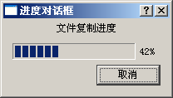
标准对话框—进度对话框
// 进度对话框
QProgressDialog dialog(tr("文件复制进度"),tr("取消"),0,50000,this);
// 设置窗口标题
dialog.setWindowTitle(tr("进度对话框"));
// 将对话框设置为模态
dialog.setWindowModality(Qt::WindowModal);
dialog.show();
// 演示复制进度
for(int i=0;i<50000;i++)
{
// 设置进度条的当前值 dialog.setValue(i);
// 避免界面冻结
QCoreApplication::processEvents();
// 按下取消按钮则中断 if(dialog.wasCanceled()) break;
}
// 这样才能显示100%，因为for循环中少加了一个数
dialog.setValue(50000);
Notes:
3-5

Slide 15
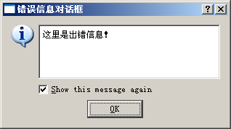
标准对话框—错误信息对话框
//错误信息对话框
QErrorMessage *dialog = new QErrorMessage(this);
dialog->setWindowTitle(tr("错误信息对话框"));
dialog->showMessage(tr("这里是出错信息！"));
Notes:
3-6

Slide 16
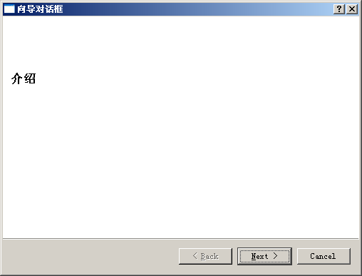
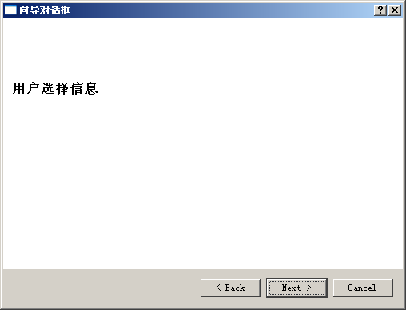
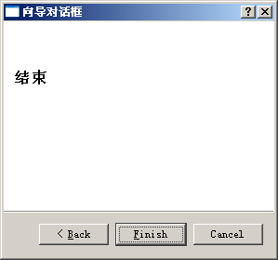
标准对话框—向导对话框
// 向导页面1 QWizardPage * MyWidget::createPage1() {
QWizardPage *page = new QWizardPage;
page->setTitle(tr("介绍"));
return page;
}
// 向导页面2
QWizardPage * MyWidget::createPage2(){
QWizardPage *page = new QWizardPage;
page->setTitle(tr("用户选择信息"));
return page;
}
// 向导页面3
QWizardPage * MyWidget::createPage3() {
QWizardPage *page = new QWizardPage;
page->setTitle(tr("结束"));
return page;
}
// 向导对话框
void MyWidget::on_pushButton_8_clicked() {
QWizard wizard(this);
wizard.setWindowTitle(tr("向导对话框"));
// 添加向导页面
wizard.addPage(createPage1());
wizard.addPage(createPage2());
wizard.addPage(createPage3());
wizard.exec();
}
Notes:
3-7

Slide 17
QFrame类族
QFrame类是有框架的窗口部件的基类。
边框形状
边框阴影
常量 | 描述
Dframe::NoFrame | 不绘制任何东西。
Dframe::Box | 绘制矩形框。内容看起来和周围的屏幕一样高，但边界本身也许凸起或凹陷。
Dframe::Panel | 绘制矩形凸起或凹陷的平板。
Dframe::StyledPanel | 绘制依赖于当前GUI风格的矩形平板。
Dframe::WinPanel | 绘制一个和Windows中一样的凸起或凹陷的矩形平板。
Dframe::HLine | 绘制一条水平线（垂直中央）。
Dframe::Vline | 绘制一条垂直线（水平中央）。
常量 | 描述
Dframe::Plain | 使用调色板的前景颜色绘制（没有任何三维效果）。
Dframe::Raised | 使用当前颜色组的亮和暗颜色绘制三维的凸起线。
Dframe::Sunken | 使用当前颜色组的亮和暗颜色绘制三维的凹陷线。

Slide 18
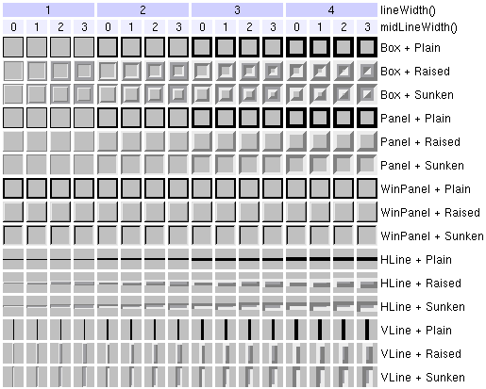
QFrame类族
边框效果组合
边框形状
边框阴影
边框宽度

Slide 19
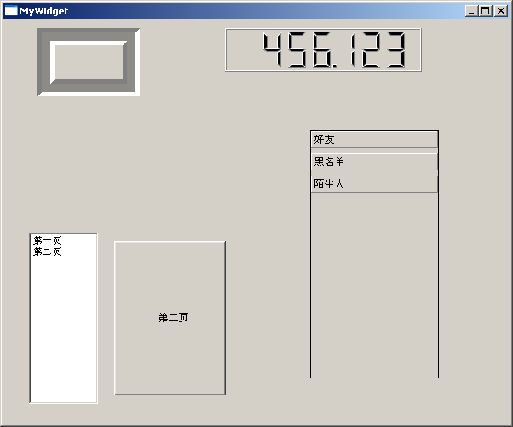
QFrame类族
QLCDNumber
显示液晶数字
QLabel
文字或图片
QListWidget
界面列表
QToolbox
层叠窗口
QStackedWidget
部件栈
Notes:
QLCDNumber Linux 小数不能正确表示
3-8

Slide 20
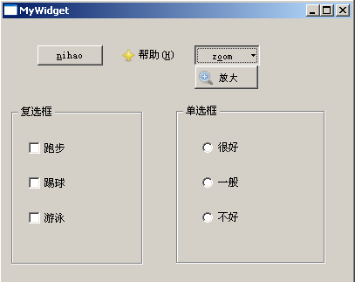
按钮部件
QAbstractButton是按钮部件的抽象基类。
QPudhButton
按钮控件
QPudhButton
setMenu
QPudhButton
setIcon
QGroupBox
组合框控件
QRadioButton
单选按钮
QCheckBox
复选按钮
Notes:
3-9

Slide 21
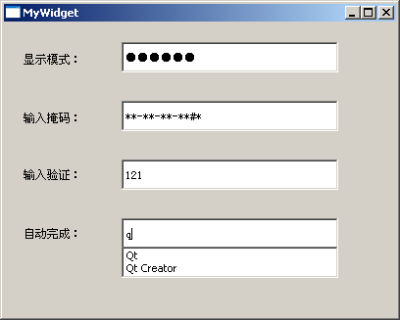
行编辑器
行编辑器 QLineEdit是单行文本编辑器。
echoMode：
password
inputMask：
>AA-90-bb-!aa\#H;*
QValidator
输入验证
QCompleter
自动补全
Notes:
3-10
3.3.3 行编辑器

Slide 22
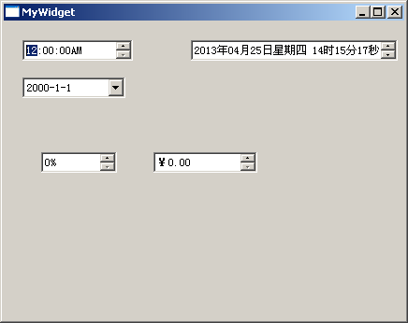
数值设定框
QAbstractSpinBox是数值设定框的基类，提供数值设定方法。
QTimeEdit
时间部件
QDateTimeEdit
时间和日期部件
QDateEdit
日期部件
QSpinDoubleBox
数值部件
QSpinBox
数值部件
Notes:
3-11

Slide 23
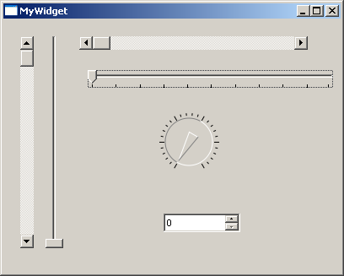
滑块部件
QAbstractSlider提供一个滑块，定位到某范围内整数任意值。
QScrollBar
horizontal
QSlider
Horizontal
tickPosition:
ticksBelow
QScrollBar
vertical
QDial
表盘部件
QSlider
vertical

Slide 24

谢谢！

Slide 25

Copyright © 2008 版权所有 东软集团

